Slide 1
ScienceOpen:
Publizieren im Kontext
Notes:
Es freut mich sehr heute beim Print&Pub die innovativen Verlagsdienstleistungen der Discovery Plattform ScienceOpen vorzustellen.

Slide 2
ScienceOpen Services
Sichtbarkeit Promotion and author marketing tools
Metadata Technical services for best discoverability
Hosting Interactive open access hosting environment
Publizieren Customized publishing solutions
Collections, Journal /article promotion Zeitschriften
Linking readers to your webshopBücher
Technologie-Lösungen für die Zukunft des wissenschaftlichen Publizierens
Notes:
Eingebettet in einer freizugänglichen, interaktiven Suchoberfläche, bietet ScienceOpen eine Reihe von Dienstleistungen an, die teilweise aufeinander aufbauen. Wir haben Produkte die hauptsächlich dazu dienen, die Sichtbarkeit Deiner wissenschaftlichen Artikel, Zeitschriften, oder Büchern zu erhöhen, dazu spannende Möglichkeiten rund ums Author-Marketing und zum Editieren thematischer Kampagnen. Wir bieten aber auch technische Unterstützung bei der Metadaten Erzeugung und Distribution, zum Beispiel bei der Integration mit Crossref, ORCID, Google Scholar, CLOCKSS oder DOAJ. Darüberhinaus bieten wir ein komplettes Open Access Hosting für Zeitschriften und Bücher, dazu frei wählbare Publishing Pakete - von Manuskript Submission und Peer Review Management System zu copy-editing workflows bis hin zum voll XML Publizieren.

Slide 3
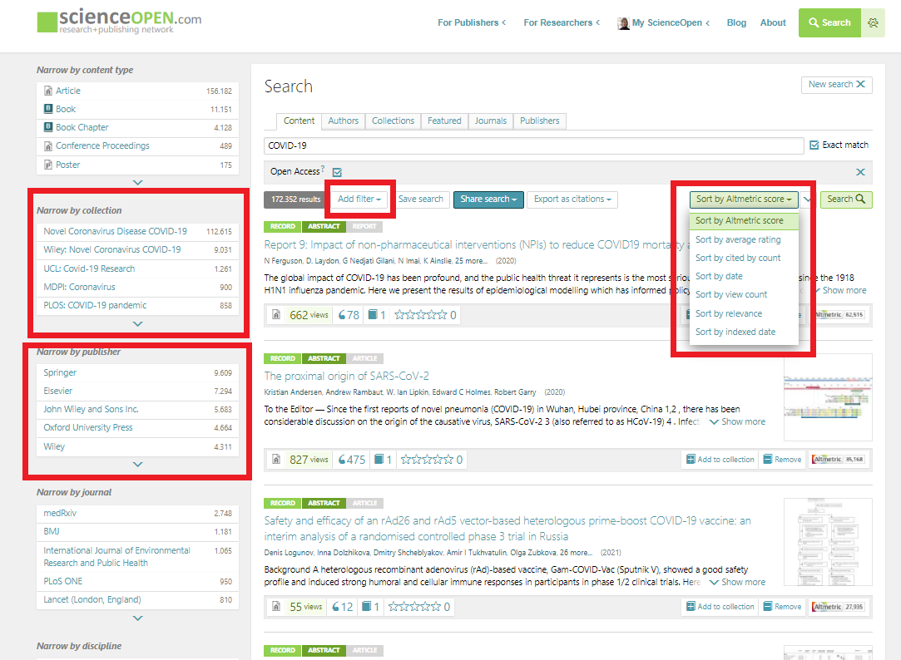
ScienceOpen Discovery
68 Millionen Inhalte
610 Collections
250 Open Peer Review Reports
6550 hosted Artikel Version of Record
Ziel: Unlock the context around each article to reach a wider interdisciplinary academic audience with ScienceOpen.
Notes:
Ein paar Zahlen auf die wir richtig stolz sind: Diese Verlagsdienstleistungen sind integriert in unserem Suchportal mit über 66 Millionen wissenschaftlichen Artikeln und über 2 Million Büchern und Kapiteln. NEXT Unsere Suche bietet Filter für Open Access, Preprints, Institutionen, Zeitschriften, Verlage usw. und Sortiermöglichkeiten nach Altmetric Score, Zitationen, Datum, Nutzung und mehr.
NEXT Verlage und Forscher können ihre Inhalte in attraktiven Kollektionen präsentieren – schon 610 Collections heben wir auf diese Weise auf der Plattform hervor. Zeitschriften können darüber hinaus zwischen blinded und open peer review workflows wählen – auf der Seite haben wir schon über 250 solcher open reviews.
Unsere Open Access Hosting Services werden inzwischen von rund 20 Zeitschrifen, Konferenzen und Preprint Repositorien genutzt. Zudem hosten wir auch open access Bücher und haben insgesamt über 6550 Versions of Record auf der ScienceOpen Plattform.

Slide 4
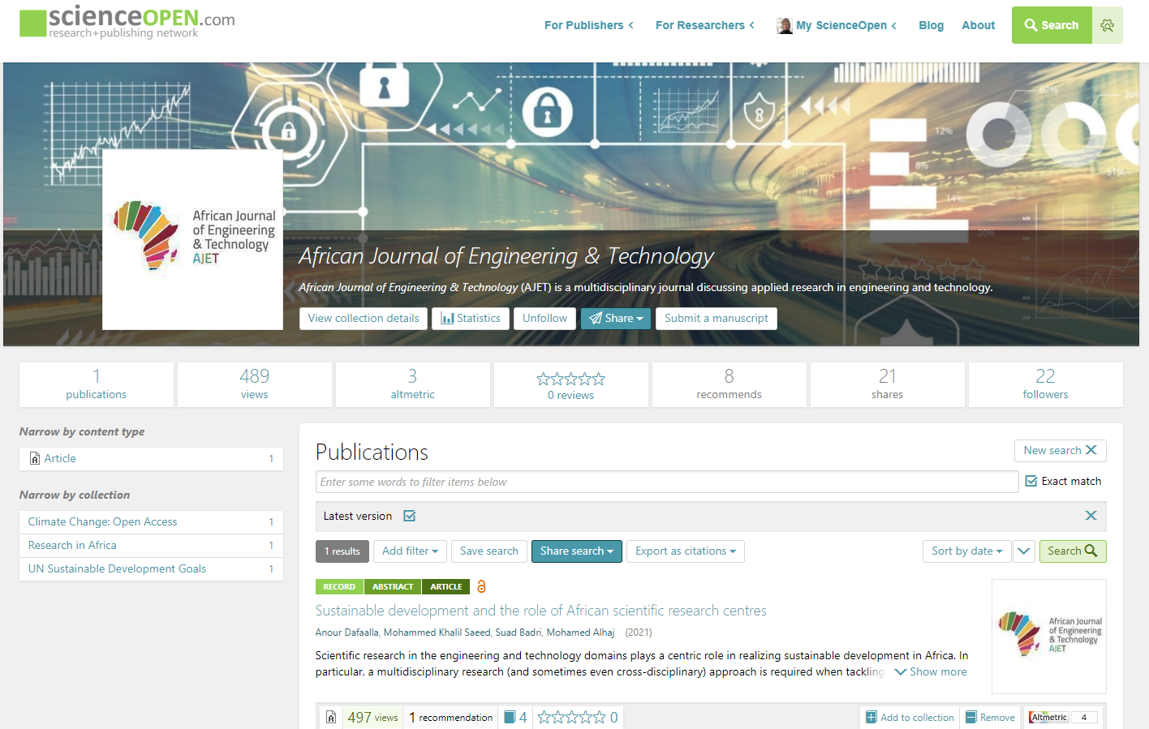
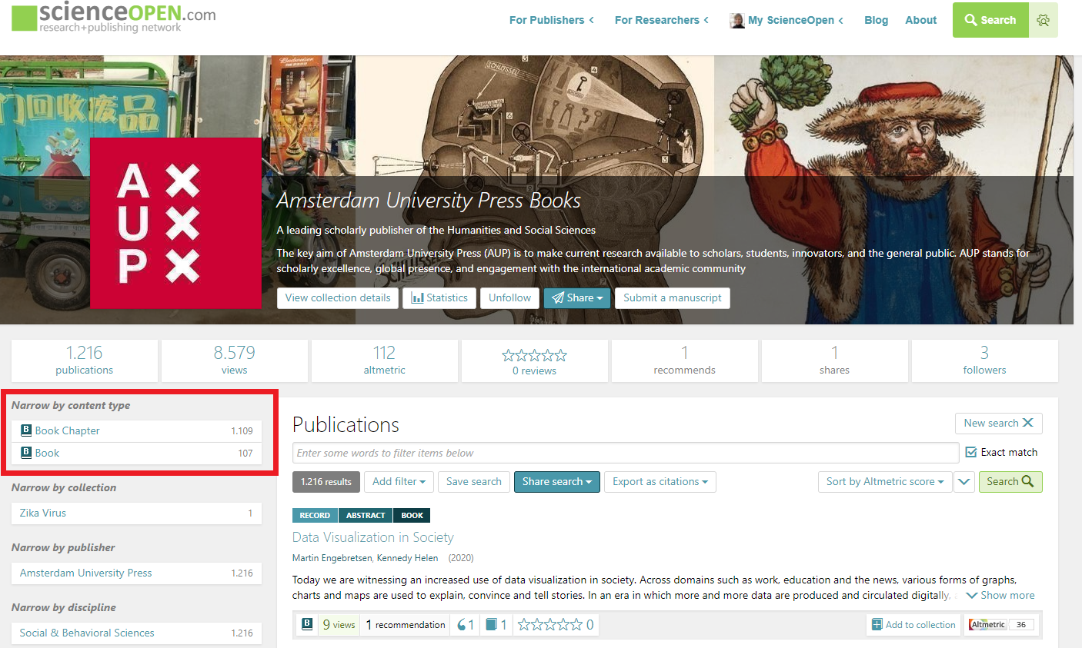
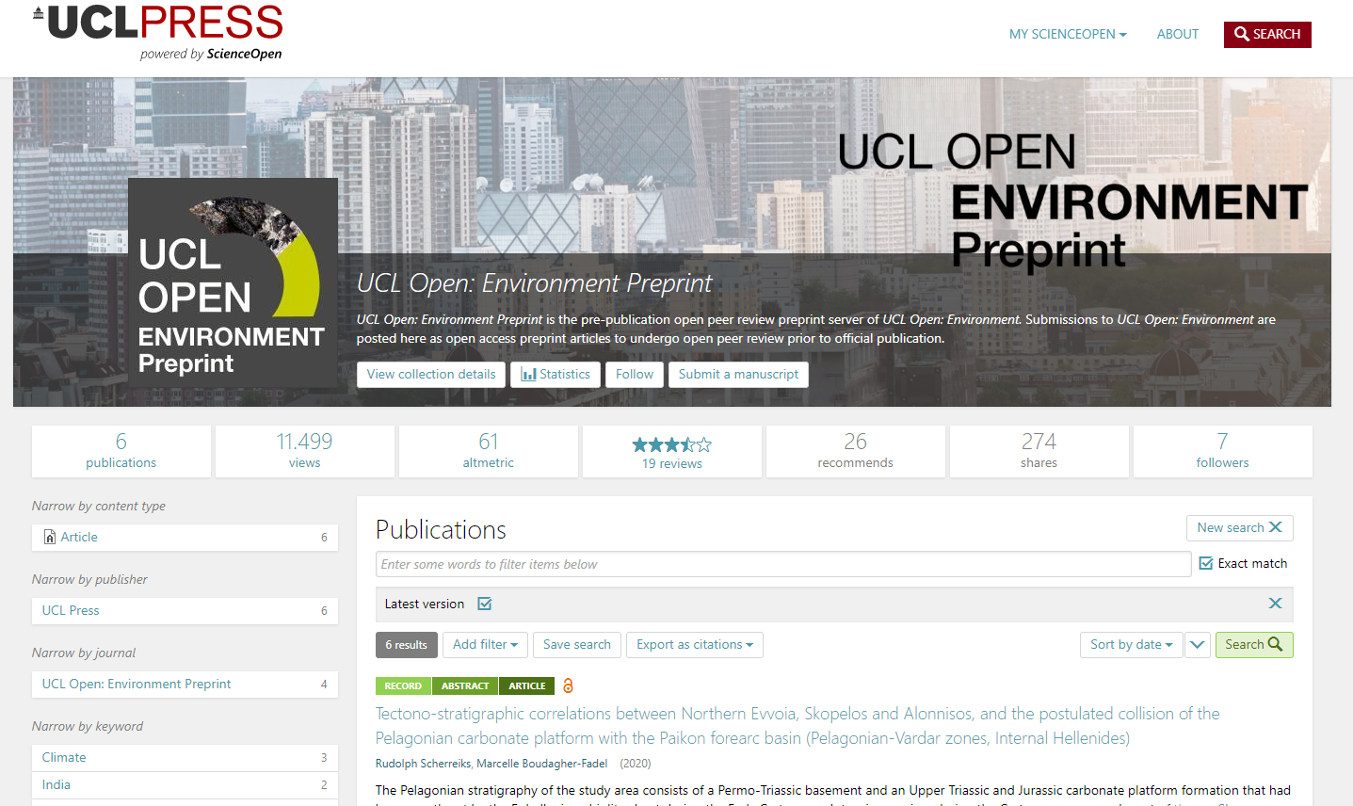
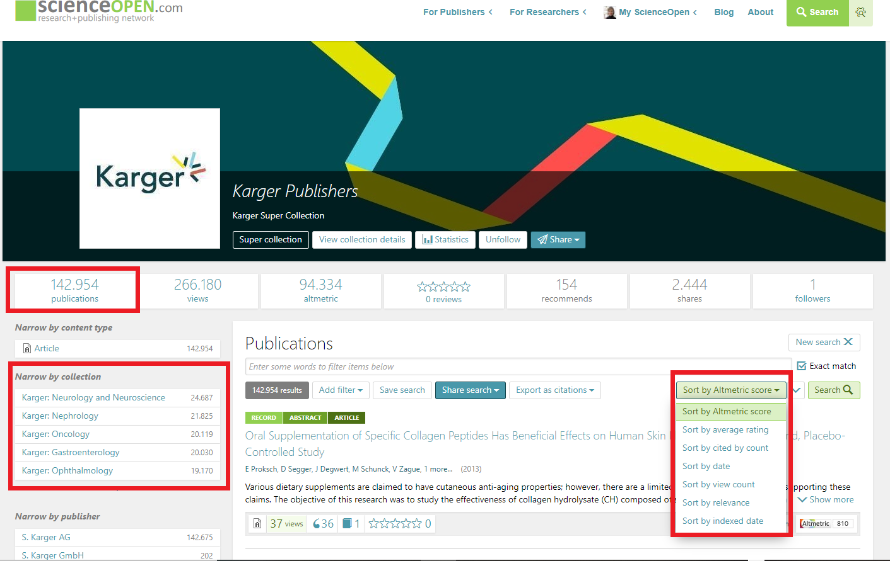
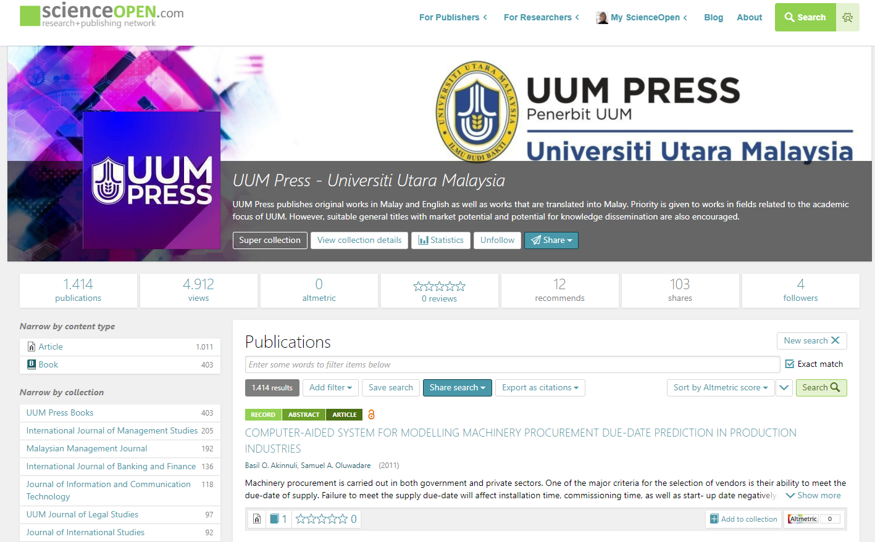
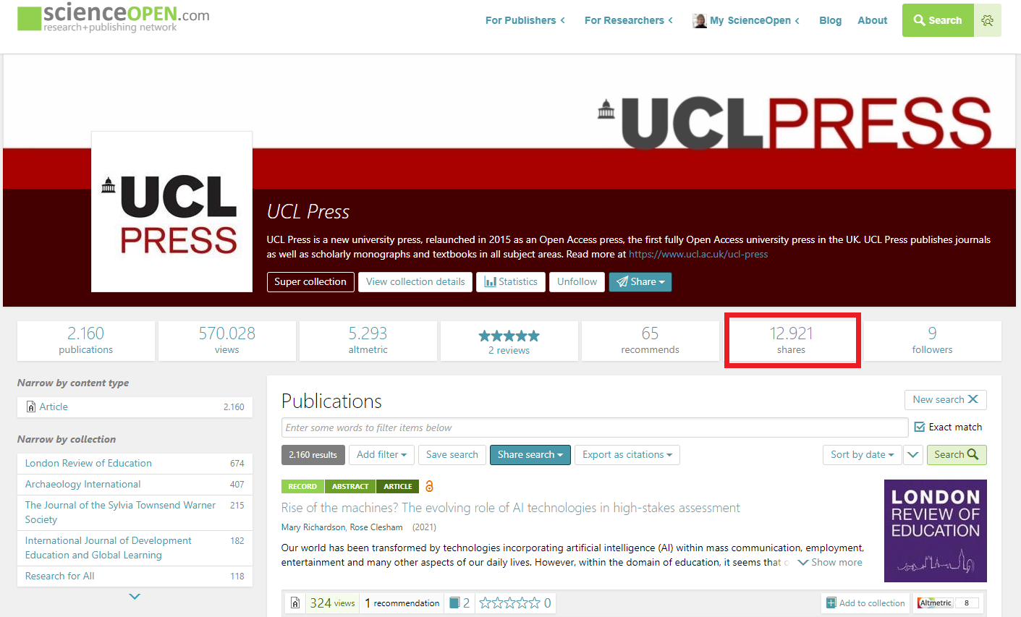
Vielfältige Lösungen eingebettet in einem interaktiven Suchportal
Notes:
Ich zeige hier ein paar Beispiele: Für den Karger Verlag haben wir über 140 Tausend Artikel nach thematischen Kategorien wie Dermatologie und Neurologie geordnet und somit zusätzlich die Sichtbarkeit der Karger Inhalte in den Suchergebnissen und durch Bannermarketing erhöht. Die Amsterdam University Press hat sich für unsere Metadata Services entschieden, damit wir für sie chapter-level Crossref DOIs generieren. Für die UUM Press in Malayasia liefern wir angereicherte Metadaten an Crossref und DOAJ für 8 Zeitschriften. UCL Press nutzt ScienceOpen als Hosting Platform für 14 open access Zeitschriften und allein diese Inhalte wurden schon über 12 Tausend mal mit dem Share button geteilt. Mit UCL Press haben wir darüber hinaus auch eine cutting-edge Publishing Plattform geschaffen die auf offenem, transparentem peer review von Preprints basiert. Die Sudanese Researchers Foundation konnte mit der ScienceOpen Technologie schnell und preiswert die Zeitschrift African Journal of Engineering & Technology gründen. Ich könnte den ganzen Nachmittag weitere schöne Verlagsprojekte vorstellen, die ScienceOpen mit unterschiedlichen Technologie-Lösungen unterstützt. Das was all jene Projekte verbindet, ist der Kontext von fast 70 Millionen wissenschaftlichen Inhalten und die interaktive Möglichkeiten für Leser Querverbindungen herzustellen.

Slide 5
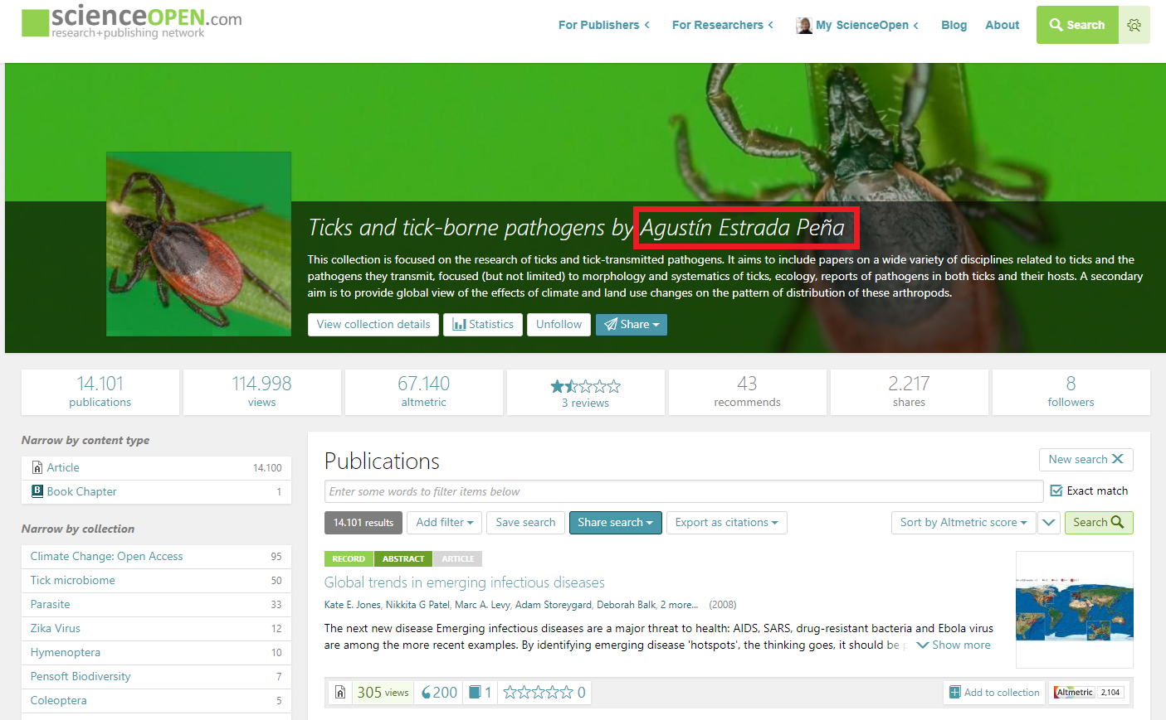
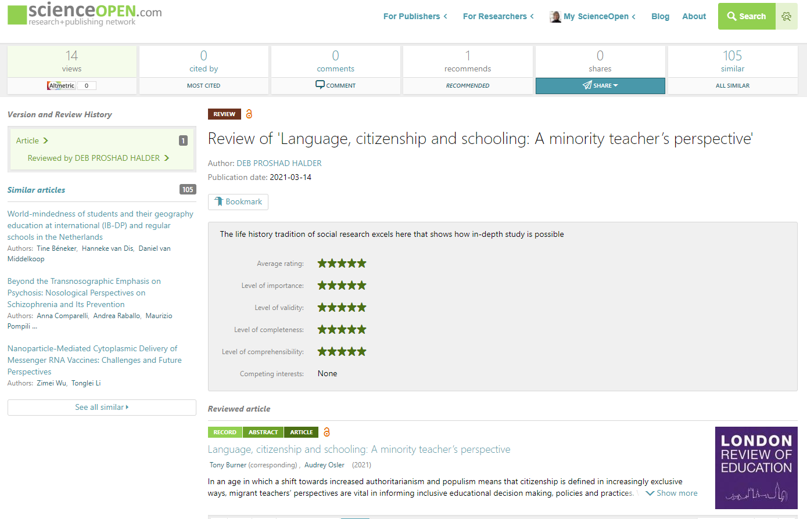
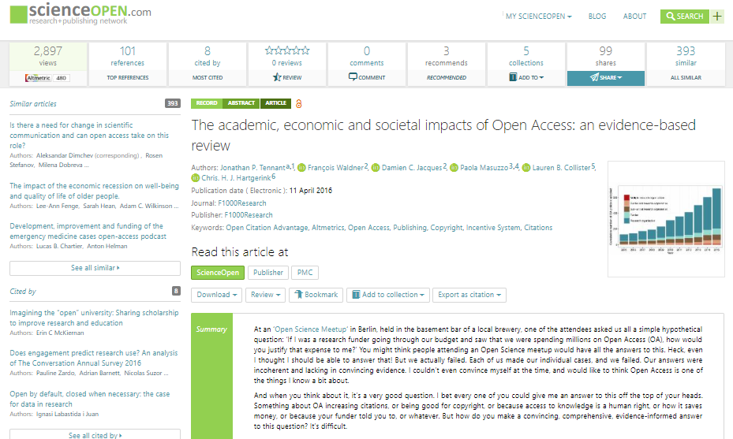
Interaktive Möglichkeiten für Forscher
Notes:
Alle ScienceOpen search und discovery features sind für Wissenschaftler kostenlos und freizugänglich. Forscher können sich aber mit ihrem ORCID-Konto registrieren und dann auf eine Reihe weiterer Features zugreifen. So können sie zum Beispiel thematische Collections erstellen und sich mit anderen Editoren auf der Plattform vernetzen. Sie können ihre Expertise teilen und Preprints, Artikel oder Bücher begutachten und dabei das eigene Profil anreichern und schärfen. Sie können darüber hinaus auch ihre eignen Publikationen mit zusätzlichen Metadaten hinterlegen, wie z.B. einer zusätzlichen Zusammenfassung, Keywords oder einem Data Availability Statement, um somit mehr Kontext und Detailfülle rund um ihre Werke zu erschaffen.

Slide 6
Explore next- generation
publishing with ScienceOpen technology
Stephanie.Dawson@ScienceOpen.com
www.scienceopen.com
@Science_Open
www.facebook.com/ScienceOpen
Notes:
Zusammengefasst: ScienceOpen bietet Technologien für die nächste Generation von Wissenschaftlern, Verlagen und Bibliotheken. Join us!

